Slide 1




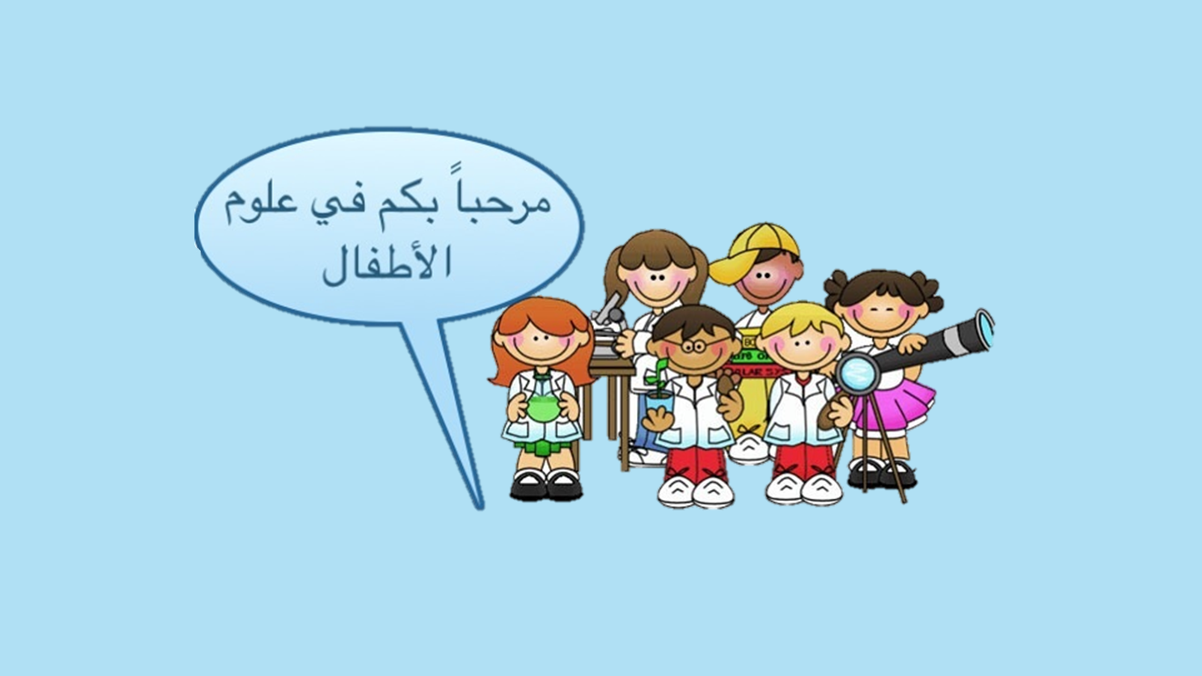

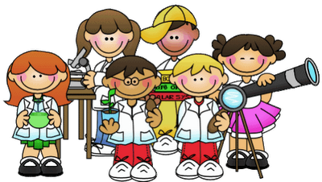
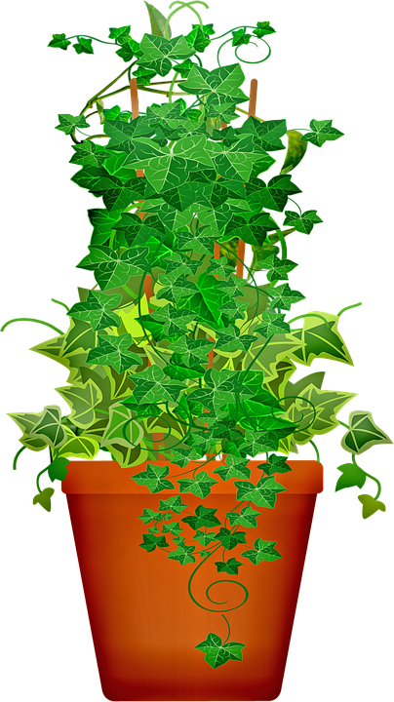
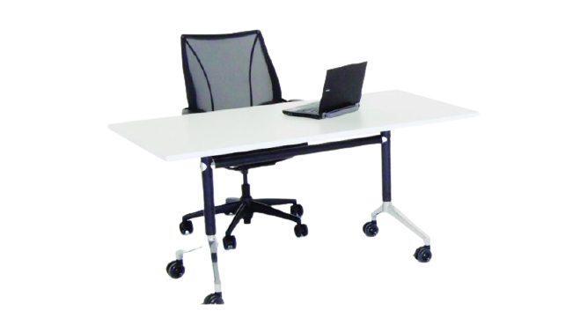
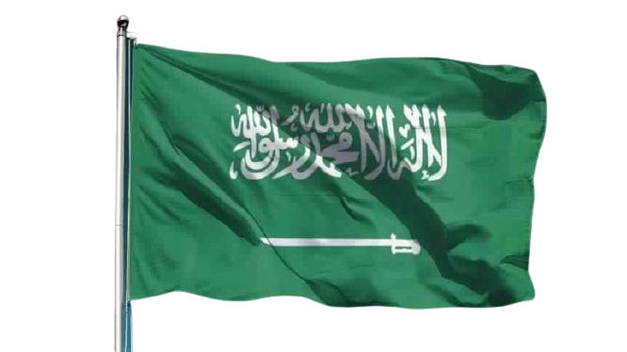
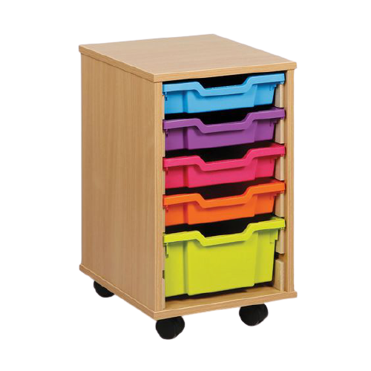
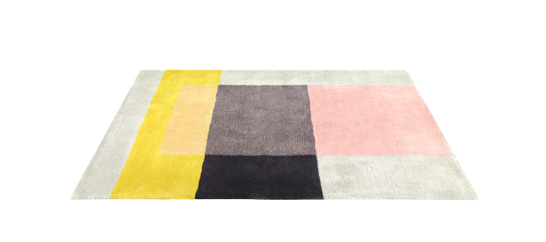
بسم الله الرحمن الرحيم
/ / 1434
التاريخ :
علوم
المادة :
ثالث
الصف :

Slide 2
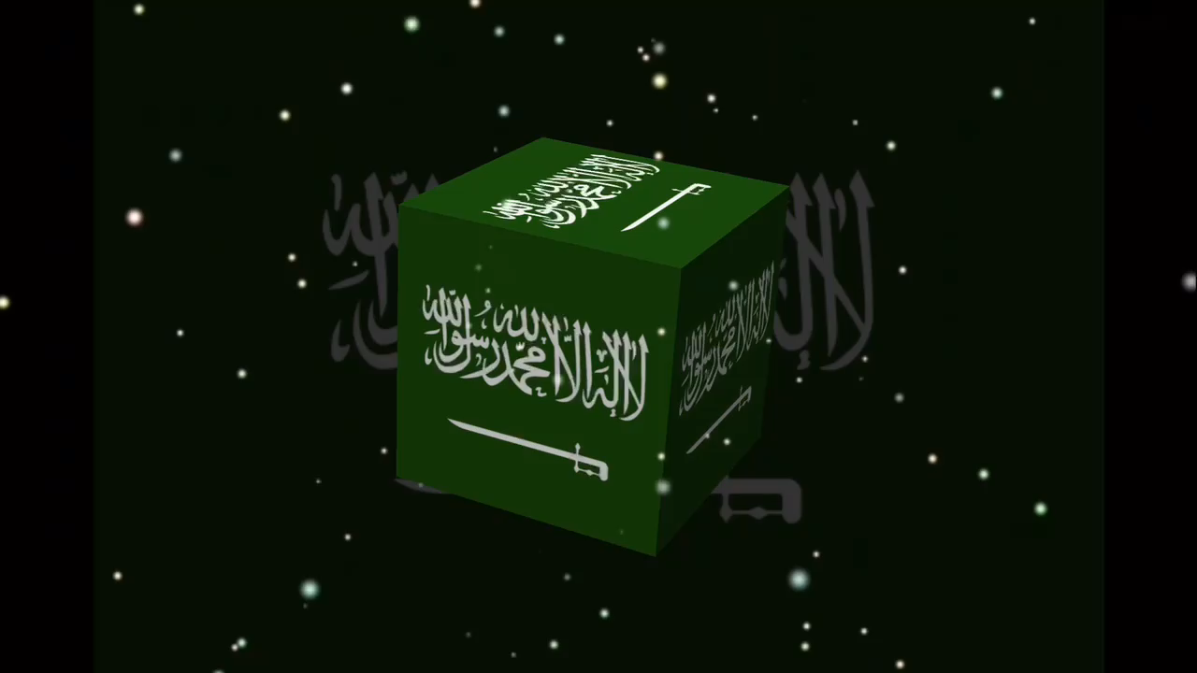

Slide 3
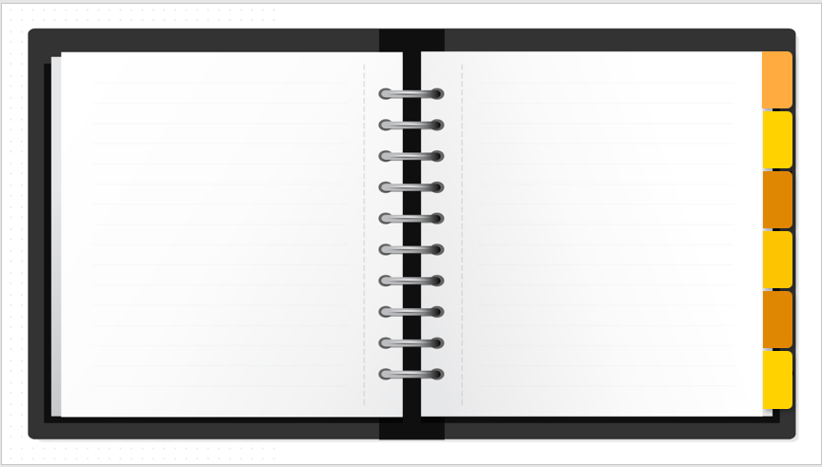








كيف أكون مميزة؟
قوانين التعلم عن بعد
رفع اليد
للمشاركة
اغلاق
المايك
كتابك
المدرسي
جهز
أدواتك المدرسية
تسليم الواجب
قبل
تاريخ الاستحقاق
الالتزام
بوقت الحصة
انتبه جيدا
للشرح
دون ملاحظاتك
المهمه

Slide 4
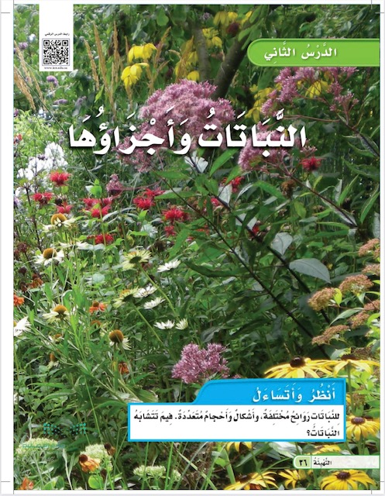
كتاب الطالب ص 36
الفصل الأول
الوحدة الأولى
تعرف المخلوقات الحية
الدرس الثاني
النباتات وأجزاؤها
السؤال الأساسي : للنباتات روائح مختلفة وأشكال وأحجام متعددة . فيم تتشابه النباتات ؟

Slide 5
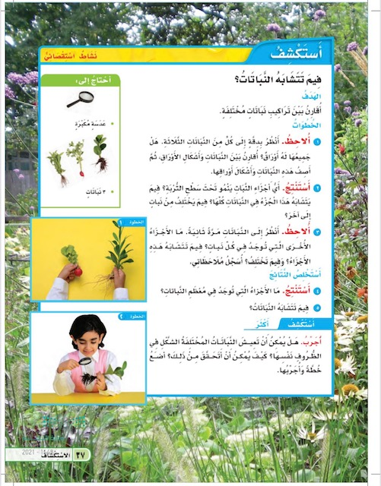

كتاب الطالب ص 37
النباتات وأجزاؤها
الفصل الأول
الوحدة الأولى
تعرف المخلوقات الحية
السؤال الأساسي : فيم تتشابه النباتات ؟
الدرس الثاني
استنتج واستكشف من خلال الملاحظة في الثلاث نباتات الموجودة أمامك ألاحظ وأسأل :
1 – أي جزء من النبتة ينبت تحت سطح الأرض
2 - ماهي الأجزاء الأخرى للنباتات .
3 - فيم تتشابه هذه النباتات .
الجذور
الساق والأوراق
الجذور والساق والأوراق
تختلف النباتات في اشكالها وعدد اوراقها وأحجامها
اذاً نتوصل الى ان الأجزاء الرئيسية في أي نبته هي
الجذور – الساق - الأوراق

Slide 6

كتاب الطالب ص 38
النباتات وأجزاؤها
الفصل الأول
الوحدة الأولى
تعرف المخلوقات الحية
الدرس الثاني
البناء الضوئي
المفردات
الورقة
الساق
الغذاء
الأملاح المعدنية
الجذر
التركيب

Slide 7
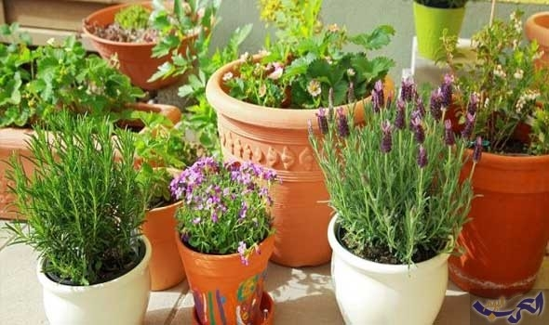
كتاب الطالب ص 38
النباتات وأجزاؤها
الوحدة الأولى
الفصل الأول
تعرف المخلوقات الحية
الدرس الثاني
اذكر بعض النباتات المتواجدة في الحياة اليومية ؟
التفاح والبصل والنعناع الورود والأزهار الخ .
كيف أعرف ان هذه نباتات ؟
أن أجزاؤها خضراء .

Slide 8
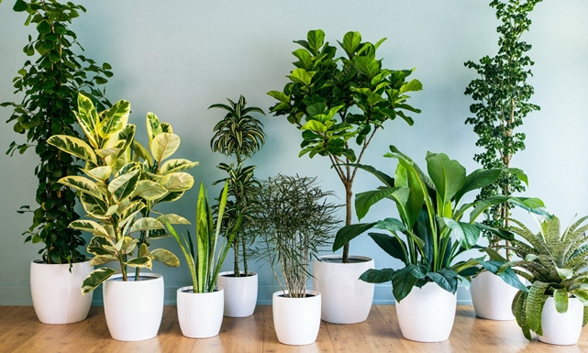
كتاب الطالب ص 38
النباتات وأجزاؤها
الوحدة الأولى
الفصل الأول
تعرف المخلوقات الحية
الدرس الثاني
ماالأشياء المشتركة بين النباتات ؟
أن كل النباتات لها جذور وسيقان وأوراق وأحياناً أزهار وثمار .
فيم تختلف النباتات ؟
كل النباتات تختلف في أحجامها وأشكالها وأوراقها وأزهارها وروائحها .

Slide 9
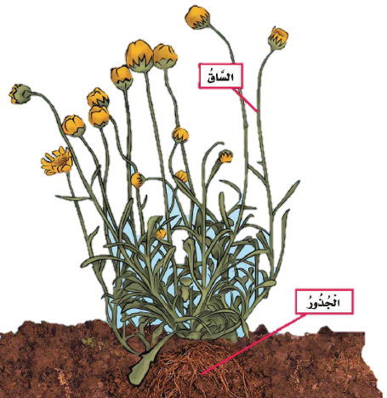
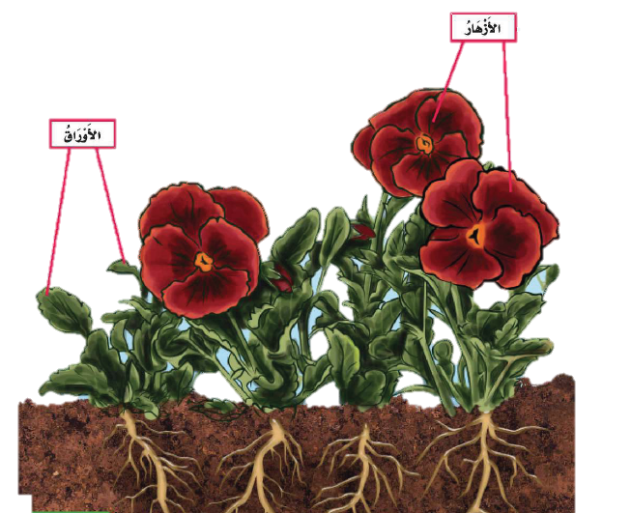

كتاب الطالب ص 38 - 39
النباتات وأجزاؤها
الفصل الأول
الوحدة الأولى
تعرف المخلوقات الحية
الدرس الثاني
لكل من هذين النباتين جذر و ساق و أوراق و أزهار رغم أنهما مختلفان في النوع و الشكل
معظم النباتات لها التراكيب أو الأجزاء الرئيسة نفسها و هي الجذور و الساق و الأوراق

Slide 10
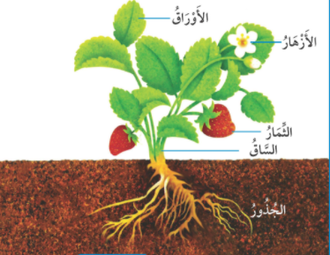
كتاب الطالب ص 38
النباتات وأجزاؤها
الفصل الأول
الوحدة الأولى
تعرف المخلوقات الحية
الدرس الثاني
خلق الله النباتات في أشكالها وحجومها ، فمنها الأشجار الكبيرة العالية، والنباتات الصغيرة جداً . وتتشابه النباتات في أنها تقوم
1- بصنع غذائها بنفسها .
2 - لا تستطيع النباتات الإنتقال من مكان إلى آخر 3 - أن معظمها يحتوي على أجزاء خضراء .
النباتات تقوم بصنع غذائها بنفسها

Slide 11
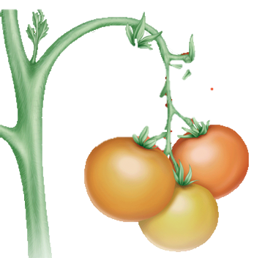
النباتات وأجزاؤها
الفصل الأول
الوحدة الأولى
كتاب الطالب ص 38
تعرف المخلوقات الحية
الدرس الثاني
الأزهار
الثّمار
الأوراق
السّاق
الجذور
معظم النباتات لها التراكيب أو الأجزاء الرئيسة نفسها و هي الجذور و الساق و الأوراق

Slide 12
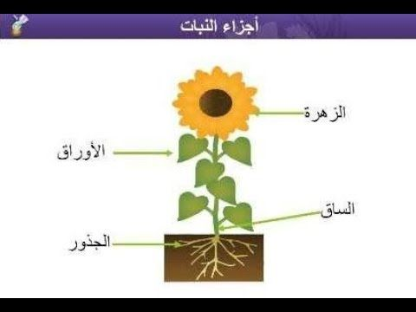
كتاب الطالب ص 39
النباتات وأجزاؤها
الفصل الأول
الوحدة الأولى
تعرف المخلوقات الحية
الدرس الثاني
معظم النباتات لها التراكيب أو الأجزاء الرئيسية نفسها في الجذور والساق والأوراق . هذه الأجزاء تساعد النبات في الحصول على ما يحتاج إليه كي يعيش . كما أن بعض النباتات لها أزهار وثمار ، تساعد على التكاثر .

Slide 13
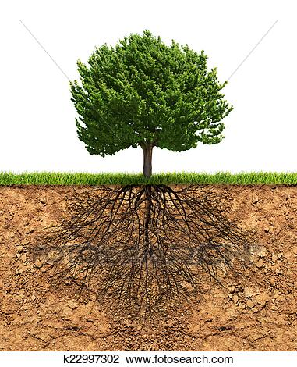
كتاب الطالب ص 40
النباتات وأجزاؤها
الفصل الأول
الوحدة الأولى
تعرف المخلوقات الحية
الدرس الثاني
الجذور
هي تراكيب تقوم بتثبيت النبات في التربة .
تمتد وتتوغل داخل التربة .
تمتص الأملاح المعدنية وهي العناصر الغذائية الضرورية للنباتات وتكون ذائبة في الماء.

Slide 14
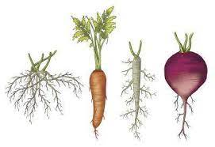
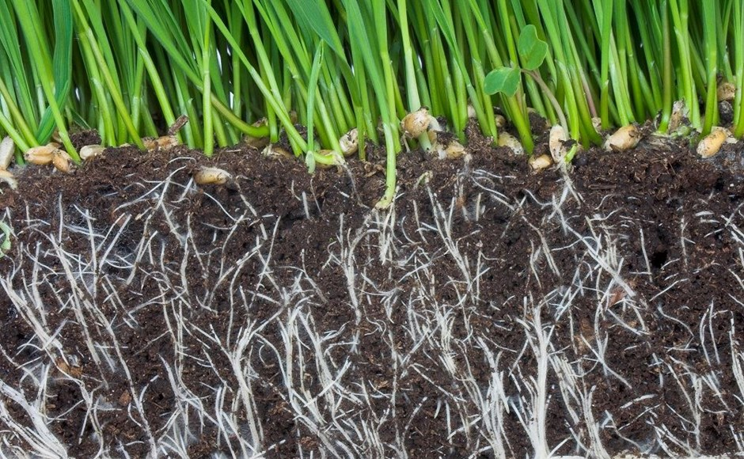
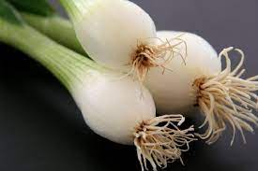
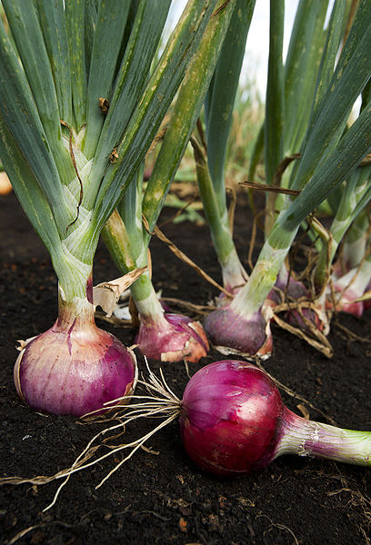
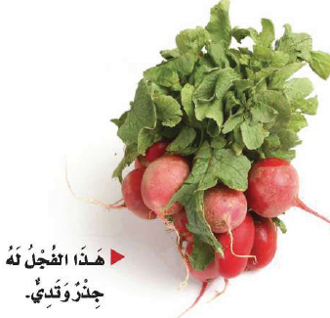
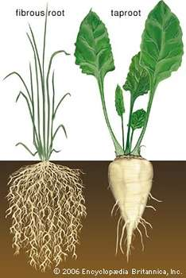
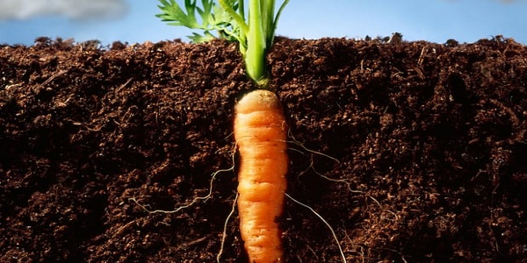
كتاب الطالب ص 40
النباتات وأجزاؤها
الفصل الأول
الوحدة الأولى
تعرف المخلوقات الحية
أنواع الجذور
الدرس الثاني
الجذور الليفية
جذور وتدية
تخزن الغذاء
البصل والقمح والشعير
مثل الجزر والفجل

Slide 15
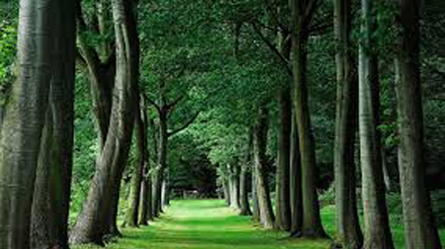
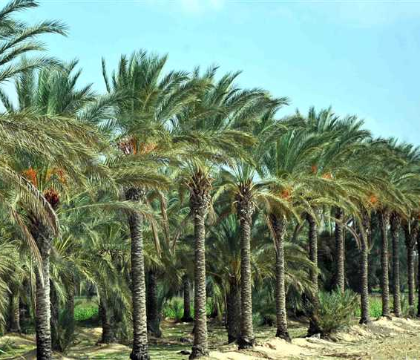
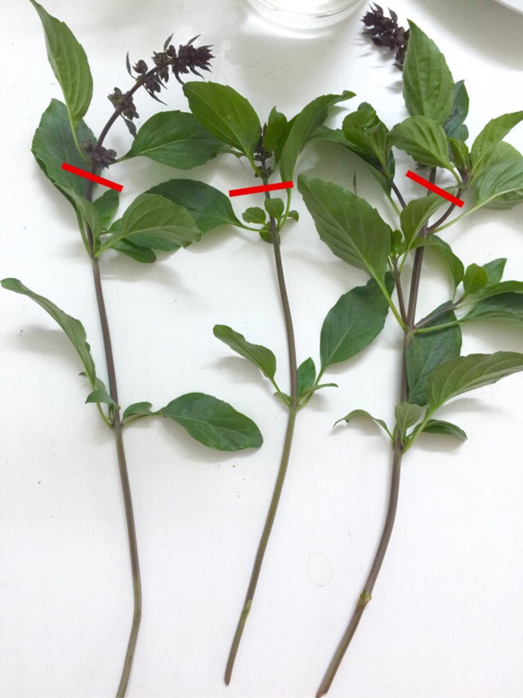
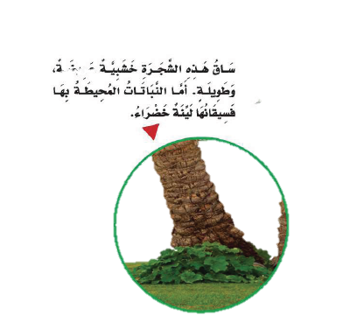
كتاب الطالب ص 41
النباتات وأجزاؤها
الفصل الأول
الوحدة الأولى
تعرف المخلوقات الحية
الساق
الدرس الثاني
السيقان أشكال و انواع مختلفة فمنها الطري الغض كساق نبات النعناع و البقدونس و الكرفس ومنها الخشبي الصلب كسيقان الأشجار و النخيل
وظيفة الساق
1 - تُشكّلُ الساق قوام النبات
2 - يحمل بعض أجزاء النبات مثل الأوراق
3 - تنقل الساق الماء و الأملاح المعدنية من الجذور إلى الأوراق و بقية النبات

Slide 16

كتاب الطالب ص 41
النباتات وأجزاؤها
الفصل الأول
الوحدة الأولى
تعرف المخلوقات الحية
الدرس الثاني
أختبر نفسي
كيف تُساعد السيقان النباتات على الحصول على حاجاتها ؟
أُلخص
السيقان تحمل أجزاء النبات و تعرّض أوراقه للشمس و تنقلُ الماء و المغذيات خلال النبات
ماذا يحدث للنبات في حالة إصابة بعض جذوره بالتلف ؟
تفكير ناقد
لن يحصل النبات على الماء و الأملاح المعدنية التي يحتاجها و لن يصبح ثابت في الأرض بسبب ضعف الجذور

Slide 17
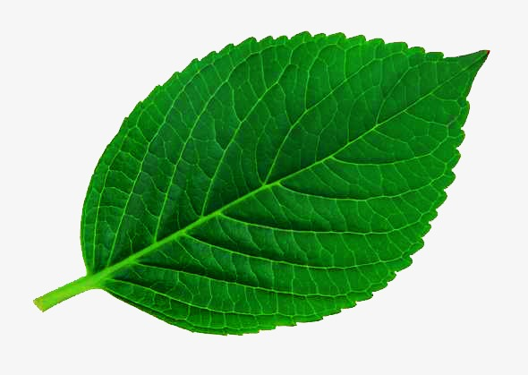
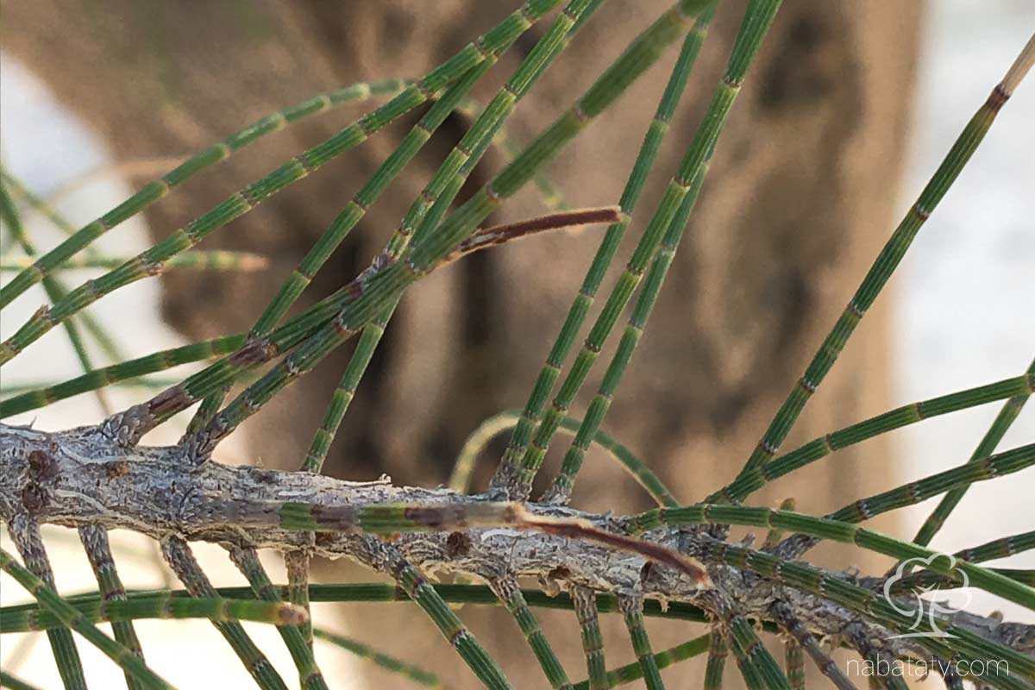
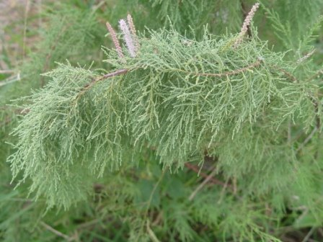
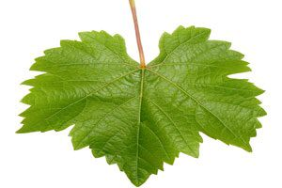
كتاب الطالب ص 42
النباتات وأجزاؤها
الفصل الأول
الوحدة الأولى
تعرف المخلوقات الحية
الورقة تركيب هيّأه الله تبارك و تعالى لصنع الغذاء للنبات
الأوراق
الدرس الثاني
للأوراق أشكال و أحجام مختلفة منها الإبرية كأوراق شجر الأثل و منها المنبسطة كأوراق شجر العنب
أهمية الأوراق
تقوم الورقة بصنع الغذاء بعملية البناء الضوئي , حيث يستخدم النبات طاقة الشمس و المادة الخضراء ليُحوّلَ ثاني أكسيد الكربون و الماء إلى سكريات تُوفّر الغذاء و الطاقة للنبات لينمو
خلال عملية البناء الضوئي يُطلقُ النبات غاز الأكسجين من خلال الورقة , و هو الغاز الضروري لحياة الإنسان و الحيوان

Slide 18
كتاب الطالب ص 42
النباتات وأجزاؤها
الفصل الأول
الوحدة الأولى
تعرف المخلوقات الحية
الدرس الثاني
أختبر نفسي
كيف تُساعد الأوراق النباتات على العيش؟
أُلخص
تصنعُ الغذاء بواسطة عملية التركيب الضوئي
كيف يتغيّر الهواء إذا كان هناك عدد أقل من النباتات ؟
تفكير ناقد
ستقلُّ كمية الأوكسجين في الهواء الناتجة من عملية البناء الضوئي

Slide 19
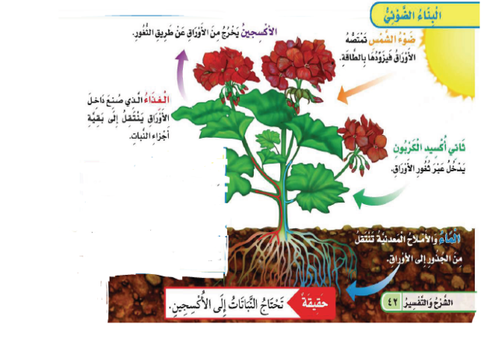
كتاب الطالب ص 42
النباتات وأجزاؤها
الفصل الأول
الوحدة الأولى
تعرف المخلوقات الحية
الدرس الثاني
أقرأُ الشكل
ما الغاز الذي يُنتجه النبات عندما يصنع غذاءه ؟
غاز الأكسجين

Slide 20

كتاب الطالب ص 42
الفصل الأول
الوحدة الأولى
النباتات وأجزاؤها البناء الضوئي
تعرف المخلوقات الحية
الدرس الثاني

Slide 21
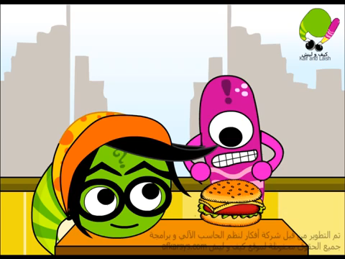
كتاب الطالب ص 42
الفصل الأول
الوحدة الأولى
النباتات وأجزاؤها البناء الضوئي
تعرف المخلوقات الحية
الدرس الثاني

Slide 22

كتاب الطالب ص 42
النباتات وأجزاؤها البناء الضوئي
الفصل الأول
الوحدة الأولى
تعرف المخلوقات الحية
الدرس الثاني

Slide 23

هل لديك سؤال

